Slide 1
入善町 飯野地区防災計画策定事例発表
発表内容
１．飯野地域の紹介
２．防災活動の実施ポイント
発表 谷口 幸男
３．避難行動要支援者の支援計画
・飯野地域防災士
・飯野公民館主事（非常勤）
※防災用語
※飯野の集落用語
・地域防災計画：行政が作る計画
・地区：部落で呼称していた名称を地区に変更
・地区防災計画：地区等が作る計画
・地域：地区と区別するため、飯野地域に変更

Slide 2
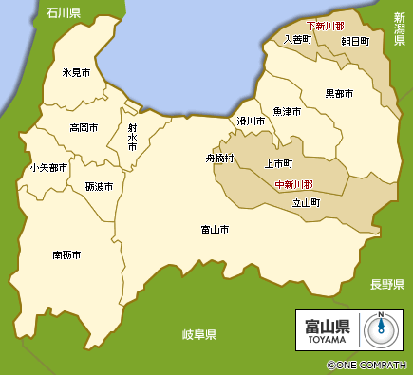
飯野地域の紹介
飯野地域
日本海
４班
飯野公民館
３班
１班
黒部川
２班
飯野地域（令和４年４月入善町住民基本台帳）
飯野地域の構成
飯野地域の特色
・世帯数：1,609世帯
・地区単位：１～４班
・農業、漁業が中心
・人口：男2,141人、女2,263人 計4,404人
・飯野地域全地区数：２８地区
・入善ジャンボスイカ生産
・高齢化率：36.7％（65歳以上）

Slide 3
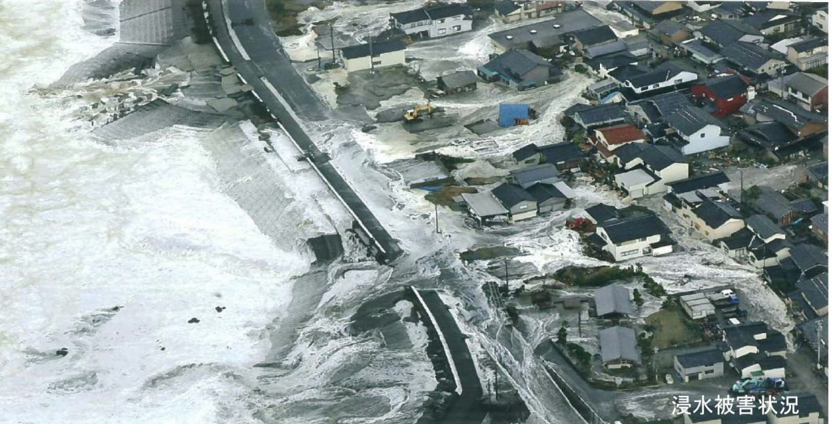
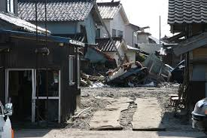
飯野地域の過去の災害
昭和４４年８月 黒部川洪水
昭和４５年１月 芦崎地区高波被害
・負傷者：4名 ・住宅半壊：3戸
・住宅浸水：144戸 ・堤防決壊：14箇所
・井戸が長期間使用不可
飯野地域
平成２０年２月 芦崎地区高波被害
黒部川堤防決壊
寄り回り波（高波）
・氾濫面積：1,050ha
・床下浸水：410戸
・被害総額：51億円（１市３町）
・死者：1名 ・重傷者：1名
・軽症者：14名 ・床上浸水：47戸
・床下浸水：72戸
※写真は、インターネット記事より抜粋

Slide 4
飯野地域の防災活動の経緯
地区防災計画策定スタート
いつ災害が発生してもおかしくない事がきっかけ
平成１３年
・飯野地区自主防災組織の発足
平成２０年
・芦崎地区高波災害の発生
５月
・富山県防災士会による防災研修会実施
活動の停滞、組織の存在も忘れがちな状態
６月
・飯野地区防災計画素案の作成
令和３年
・飯野地域防災協議会開催
・飯野地域２８区長対象とした防災研修会実施
４月
・飯野地域の防災組織の再編成会議
・防災計画策定メンバーの決定と説明会開催
防災士４名、公民館館長、区長会長の６名
７月
分科会による活動と計画策定の役割分担
５月
・飯野地域防災協議会開催
・富山県防災士会による防災講習会実施
運営組織と役割の決定
１部：防災講演 ２部：防災計画策定取組説明
７月
・飯野公民館避難所開設・運用マニュアル作成
９月
・各分科会の活動報告会開催
９月
・飯野地区防災計画策定モデル地区に推薦
・富山県防災士会によるHUG（洪水編）実施
１０月
・飯野地域２８区長対象とした防災研修会実施
・飯野地区防災計画文章のまとめ
１１月
・富山県防災士会によるHUG（地震編）実施
１０月
・飯野地域防災協議会開催
令和４年
提出文章の説明と承認
４月
・飯野地域防災協議会開催
１２月
・飯野地区防災計画策定文章提出
事業報告、事業計画、予算計画の協議と承認

Slide 5
今、なぜ防災活動が必要なのかを理解する
近年、日本各地で自然災害が多発し、かつ、規模が激甚化している
日本の状況
（新たに線状降水帯の発生、昭和時代になかった竜巻の発生等）
住んでいる地域
自分の住んでいる地域がいつ災害が発生してもおかしくない
災害に備え、防災体制の構築が必要である
どうするか
今行動しないと間に合わない危機感が必要
重要ポイント
どうように
防災計画を策定して、何をすべきかを明確にする
何をする
策定した防災計画に基づき、活動を行う
活動結果から
活動を通して、計画の見直しや追加を行う
自然災害の発生をなくすことはできないが、被害を最小限にすることができる

Slide 6
飯野地域の防災体制の再構築
課題 停滞した防災活動をどう立て直すか
各地区の声かけ世帯割図（例）
取組内容
下組
中組
１．活動・運営体制の見直し
上組
・運営体制を分かり易く体系化した
・防災協議会を新設し、協議・承認を得て活動
・防災士の中心による活動体制
２．地区全体（本部）の活動を優先
新組
・避難所開設・運用マニュアルの作成
東組
３．区長の防災研修会の実施
西組
災害時、互いに声をかけ合う
・災害時の避難等、防災知識の研修
・災害時の区長の役割
・安全を確かめる
・各地区声かけ世帯割の作成依頼
・助けが必要な場合支援を要請

Slide 7
地域コミュニティと共に防災活動を実施
【地域コミュニティの各主団体】
防災活動を行っていく上で、人と金が必要
通信費、コピー費、物品費・・・・・
福寿会
学校PTA
区長会
体育協会
学童保育
・公民館と区長会の協力が不可欠
社会福祉協議会
・各主団体と連携し、地域の活動として進める
日赤奉仕団
婦人防火クラブ
交通安全協会
・お前たちが勝手にやっているのだろう
女性の会
・だれが決めたんだ
民生児童委員会
人は総論に賛成するが、自分に役割が当たるとやりたないと断る人が多い。
公民館
消防分団
コミュニティの中の活動に加わる
広報等を通じて、活動を住民に周知
（住民から認知された存在）
（いいの公民館だより ２回/年発行）

Slide 8
飯野地域防災活動の体系図
飯野地域自主防災会
会長・防災士
防災推進委員会
事務局
防災協議会
役員
（役員：各主団体の長）
地区全体会
各班自主防災会
平常時
災害時
１班防災会
２班防災会
３班防災会
４班防災会
防災会議
災害対策会議
各地区によって災害特性が異なるため、
各班単位で活動
防災設備
教育・訓練
対策本部
避難所開設

Slide 9
防災活動の各会議等の役割
防災計画の企画・立案
飯野地域自主防災会
会長・防災士
防災推進委員会
事務局
防災協議会
役員
（役員：各主団体の長）
地区全体会
各班自主防災会
・防災計画の承認
・予算計画・収支決算の承認
・各種事案の協議・承認
・防災計画の新企画の提示
・役員等人事の選出
・防災計画に基づく教育・訓
練の実施協議
・防災資機材関連協議
・その他必要事案の協議
平常時
災害時
１班防災会
２班防災会
３班防災会
４班防災会
防災会議
災害対策会議
・災害発生時の対策会議
・災害時の各担当の役割確認
・公的期間との調整会議
・その他事案協議
防災設備
教育・訓練
対策本部
避難所開設

Slide 10
防災活動体系図を会社に例えると
防災推進委員会
の役割
飯野地域自主防災会
（〇〇株式会社）
会長・防災士
（社長・会長）
経営戦略（案）を取締役員会に諮る
防災推進委員会
（経営戦略室）
事務局
（取締事務局）
防災協議会
（取締役員会）
役員
（取締役員）
経営戦略（案）の課題の提示
与えられた目標に
向かった業務
地区全大会
（間接部門）
会社全体の業務
各班自主防災会
（製造部門）
平常時
（経営サポート部）
災害時
（危機管理部）
１班防災会
（営業部）
２班防災会
（設計部）
３班防災会
（第１製造部）
４班防災会
（第２製造部）
総務部
人事部
経理部
安全管理部
環境保全部
情報管理部
部長：副会長
次長：防災士
課長：区長
部長：副会長
次長：防災士
課長：区長
部長：副会長
次長：防災士
課長：区長
部長：副会長
次長：防災士
課長：区長

Slide 11
防災組織の再編成
再編成前の自主防災組織
飯野地域の方針
本部長
☆組織よりも運営を優先した活動
幹事
事務局
班
情報・連絡班
応急活動班
避難誘導班
救出・救護班
給食給水班
地区
地区
地区
地区
地区
※２８地区からそれぞれ１名が活動班に所属
声かけ
要配慮者の支援者
組織再編成会議で出された意見
・本部から各地区に活動項目の提示
・組織を作っても、災害時に担当者がいないことがある
・組織を作らなくても、いる人で協力すれば災害に対応できる
・各班、各地区で協議して独自活動
・役職を断る人が多く、人選に苦労する
・高齢化が進んでいて、担当する人がいない
活動の中心は、だれが担うか
・地区で活動できる人は限られていて、
現在複数の役職についており、頼みづらい
地区全体：防災士、公民館
各班地区：防災士、区長、推進委員
・組織を作ることが目的なのか

Slide 12
防災士に期待される役割（防災士教本より）
〇防災士は、防災について十分な意識と一定の知識・技能を持ち、地域の防災リーダー
として活動することが期待されている。
〇防災士は、指示待ちの受け身でなく、何をすべきか等能動的に考え、地域において積
極的に防災活動することが期待されている。
〇防災士に、予算やマンパワーが不足しがちな行政の災害対策力を補完することの期
待。有識者は、「今や地域防災力に関して、防災士を抜きにして語れない。」と指摘。
防災士に求められる防災知識・技能（防災士教本から一部抜粋）
★地域防災計画の企画・立案と指導要領
★各種訓練手順の習得
★各種防災訓練の企画・立案と指導要領
・心肺蘇生法とAEDの使い方は、
防災士取得時の必須項目
★自主防災組織の結成、活動計画策定手順
★避難所開設・運営要領（マニュアルの作成）
★災害対応マニュアルづくり等に取り組む

Slide 13
飯野地域避難行動要支援者 支援計画
飯野地域 避難行動要支援者の支援計画の作成
支援計画の内容
飯野地域 避難行動要支援者支援計画
●避難行動要支援者の名簿作成手順
●避難行動要支援者の個別避難計画作成手順
●避難行動要支援者の支援活動の内容
・平常時の活動
・災害時時の活動
●避難所での生活支援
●避難訓練の実施
令和４年１２月
入善町 飯野地域自主防災会
※避難行動要支援者は、役所で名簿づくりが義務化
個人情報保護法から、閲覧が困難 自分たちで調べる
全２１ページ

Slide 14
飯野地域避難行動要支援者 抽出作業
【各地区の構成】
区長は地区の代表者である
区長
班長（組長）
区長の役割は何か
地区運営の統括
●地区運営、他地区間との連携、陳情・・・・・・
●地区住民の安全確保に務めなければならない
★ 避難行動要支援者の支援手順
・地区のことは地区住民が一番知っている
１．区長と班長が集まり、地区の災害弱者の抽出
２．家庭へ訪問し、避難行動要支援者の特定
（避難行動要支援者該当基準を基に）
この作業を通して、災害時に支援しなければならない人を知り、支援体制を作っておくことが必要
班長：会費の徴収、回覧物の配布・・・・

Slide 15
飯野地域災害時要配慮者者 支援計画
★災害時要配慮者への支援
★避難行動要支援者への支援
【各地区の構成】
声かけ世帯単位
〇避難行動要支援者名簿登録（同意者のみ）
（１班）
（２班）
〇個別避難計画の作成（同意者のみ）
・支援者の決定
※家族以外で最低２名以上
※同意しない人は、声かけ世帯で支援
〇支援活動
・見守り活動
・災害時の情報伝達
〇災害発生時に声かけ世帯単位で 互いに声
をかけ合う。
・避難時の支援
・安否確認
〇支援が必要なときに、尋ねて来た人に支援
をお願いする。
・防災訓練

